Slide 1
ランチセミナー

Slide 2
最近考えていることと研究の話を少しします
主に GNN × 他領域 の話です

Slide 3
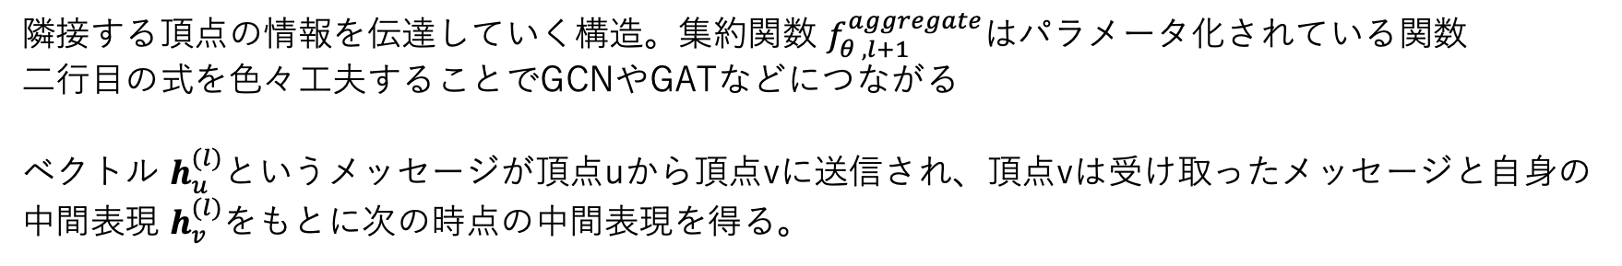
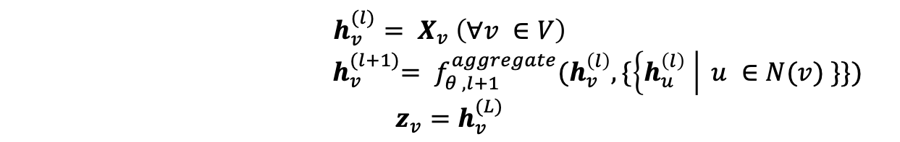
メッセージパッシングによるGNNの定式化
$$h_{v}^{(l)}= X_{v} \left(∀v ∈V\right)$$
$${ h}_{v}^{(l+1)}= f_{θ , l+1}^{aggregate}(h_{v}^{\left(l\right)}, \{\left\{h_{u}^{\left(l\right)} \right| u ∈N(v) \}\})$$
$$z_{v}=h_{v}^{(L)}$$
隣接する頂点の情報を伝達していく構造。集約関数 $f_{θ , l+1}^{aggregate}$はパラメータ化されている関数
二行目の式を色々工夫することでGCNやGATなどにつながる
ベクトル $h_{u}^{(l)}$というメッセージが頂点uから頂点vに送信され、頂点vは受け取ったメッセージと自身の
中間表現 $h_{v}^{(l)}$をもとに次の時点の中間表現を得る。

Slide 4
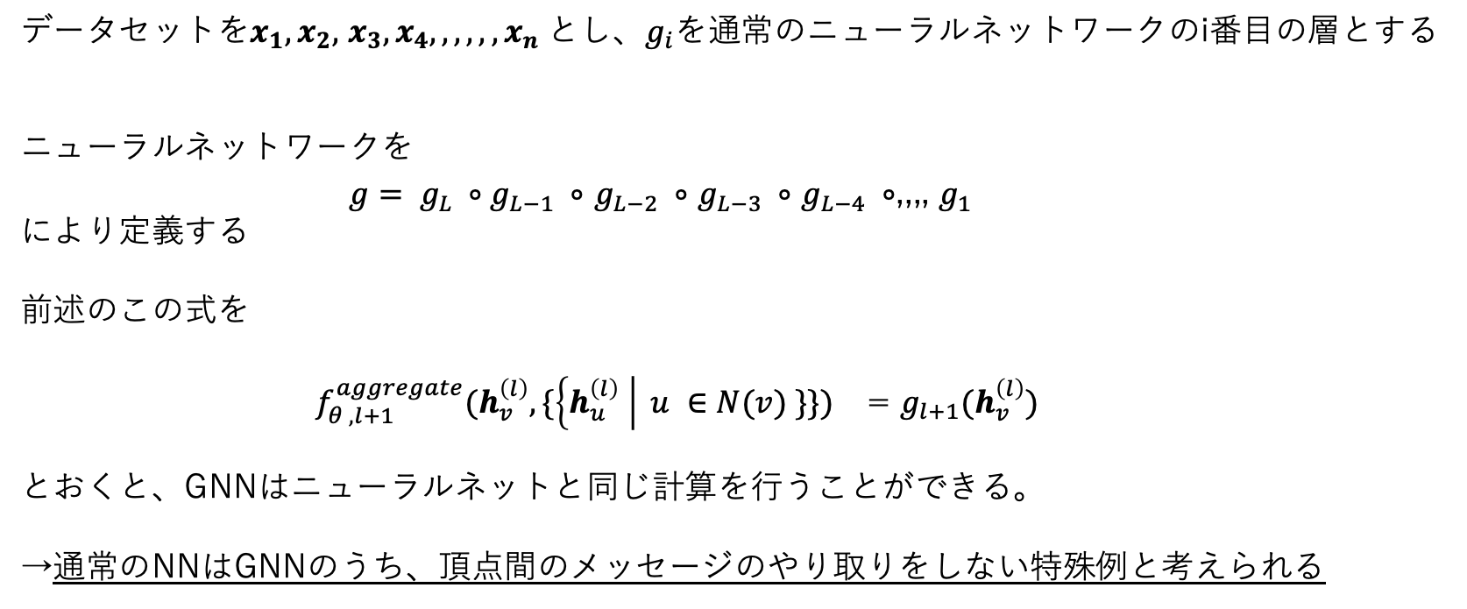
この定式化は一般的で、NNを特殊な例として含んでいる？
データセットを$x_{1},x_{2},$ $x_{3}, x_{4}, ,,,,,x_{n}$とし、$g_{i}$を通常のニューラルネットワークのi番目の層とする
ニューラルネットワークを
$g= g_{L} ∘g_{L−1} ∘$ $g_{L−2} ∘$ $g_{L−3} ∘$ $g_{L−4} ∘$,,,, $g_{1}$
により定義する
前述のこの式を
${ f}_{θ , l+1}^{aggregate}(h_{v}^{\left(l\right)}, \{\left\{h_{u}^{\left(l\right)} \right| u ∈N(v) \}\})$ = $g_{l+1}(h_{v}^{\left(l\right)})$
とおくと、GNNはニューラルネットと同じ計算を行うことができる。
→通常のNNはGNNのうち、頂点間のメッセージのやり取りをしない特殊例と考えられる

